Slide 1
UX PROCESS
B O U C H L O U C H Y A S S I N

Slide 2
L'expérience utilisateur UX correspond aux émotions et aux attitudes d'une personne face à l'utilisation d'un produit, d'un système ou d'un service particulier.
DÉFINITION

Slide 3
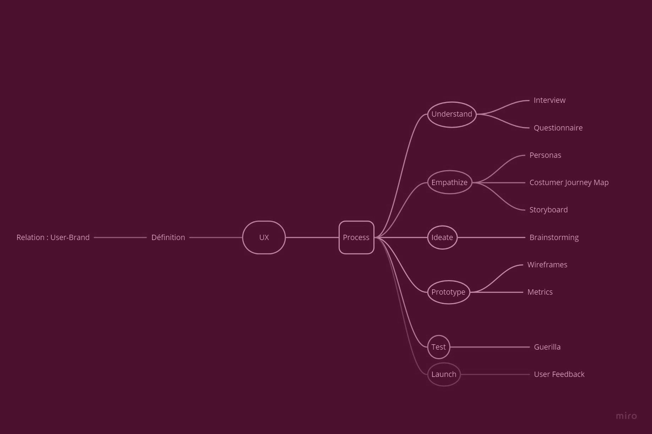
Mind Map

Slide 4
01 UNDERSTAND
02 EMPATHIZE
03 IDEATE
04 PROTOTYPE
05 TEST
06 LAUNCH
PROCESS

Slide 5
UNDERSTAND
01
Meet the user

Slide 6
Avant de vous lancer dans un projet, vous devez comprendre le problème de l'utilisateur et les objectifs de l'entreprise.
User interview
Questionnaire
Etude de marché
Competitor Analysis

Slide 7
EMPATHIZE
02
be the user

Slide 8
l'empathie est au cœur du design. sans une compréhension de ce que les autres voient, ressentent et expérimentent, Sans empathie le design est une tâche inutile.
Personas
User Stories
Empathy Map
User Scenarios
Storyboards
Customer Journey Map

Slide 9
IDEATE
03
Find Solutions

Slide 10
L'idéation est une méthode interactive et collaborative pour explorer toutes les solutions possibles, bonnes et mauvaises, avant de préciser avec quelles idées on va avancer.
Brainstorming
Sketching
Moodboard
Références

Slide 11
PROTOTYPE
04
Make it simple

Slide 12
Un prototype est une simulation du produit final. essentiellement c'est une version du produit qui nous rapproche le plus possible d'une bonne représentation d'une application ou d'un site Web.
User Flow
Paper Prototype
Wireframes
Interactive Prototype

Slide 13
TEST
05
Data Don’t Lie

Slide 14
présenter les idées aux utilisateurs, obtenir leurs commentaires et affiner le design, il est important de comprendre que plus vous testez tôt, plus il est facile d'apporter des modifications.
Usability test
Track Usage
Review Metrics
Accessibility Evaluation

Slide 15
LAUNCH
06
Repeat

Slide 16
votre travail en tant que ux designer ne s'arrête pas à la sortie d'un produit. UX est un processus continu qui se poursuit aussi longtemps qu'un produit sera utilisé par les gens.
User Feedback
Data Analysis
A/B Testing

Slide 17
EXEMPLE : SITE DE PRÉSENTATION / ZAGOURA
01 Understand
Les utilisateurs ciblés :
tous les gens intéressés par le voyages, le désert et l'aventure à partir de 16 ans

Slide 18
MEDIUM.COM
RÉFÉRENCES

